Slide 1
Manejo Farmacológico del Asma
Prof. Dr. Gabriel S. Iraci
Prof. Titular Cat. Farmacología Aplicada I y II
Esp. en Medicina Interna y Farmacología Clínica

Slide 2
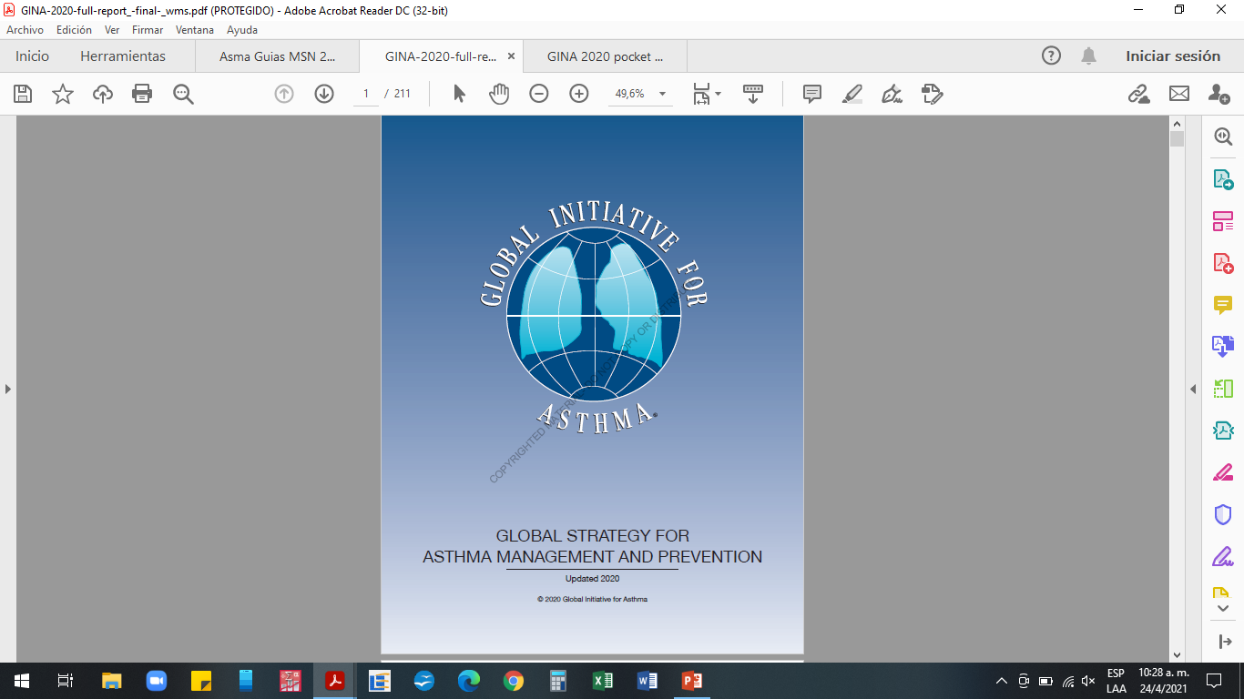
Manejo Farmacológico del Asma

Slide 3


CONTROL
Farmacológico del Asma
Asma Iraci GS 2025
Objetivos de Tratamiento
GINA 2025

Slide 4
Control Farmacológico del Asma
Asma Iraci GS 2025
Objetivos de Tratamiento
Preventivo: Evitar exacerbaciones
Retrasar la progresión a EPOC
Reducir mortalidad
Sintomático: Casi NUNCA debe presentar síntomas

Slide 5
Control Farmacológico del Asma
Asma Iraci GS 2025
Medidas Generales
Abandono tabáquico / vapeo / marihuana
Vacunas: Antineumocóccica 20 antígenos (única dosis)
Antigripal anual
dPTa: cada 10 años
COVID: (al menos 4 a 6 dosis)
Virus Sincitial Respiratorio
Patologías: obesidad – Reflujo gastroesofágico – rinitis - depresión
Control ambiente (olas de calor aumentan exacerbaciones)
Inmunoterapia en alérgicos
Fármacos que empeoran: beta bloqueantes - AINEs

Slide 6

Control Farmacológico del Asma
Asma Iraci GS 2025
Objetivos de tratamiento farmacológico
NUNCA TENDRÁN ÉXITO SI EL PACIENTE UTILIZA MAL LOS INHALADORES
https://www.youtube.com/watch?v=GF3wgk_h2Rc
REVISAR LA TÉCNICA DE INHALACIÓN EN CADA CONSULTA

Slide 7
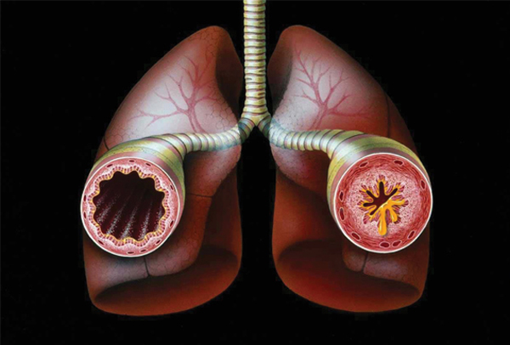
Control Farmacológico del Asma
Asma Iraci GS 2025
Tratamiento farmacológico
Corticoides Inhalatorios
Budesonide - Fluticasona - Mometasona
Reducen la inflamación de la vía aérea
Reducen la mortalidad y
mejoran los síntomas.

Slide 8
Control Farmacológico del Asma
Asma Iraci GS 2025
Tratamiento farmacológico
Corticoides Inhalatorios
Budesonide - Fluticasona - Mometasona
Corticoides Inhalatorio (CIs)
Dosis (ug/día) Bajas Medias Altas
Budesonida 100 - 200 400 a 800 > 800
Fluticasona 125 - 250 250 a 500 > 500
Mometasona 200 200 a 400 > 400

Slide 9
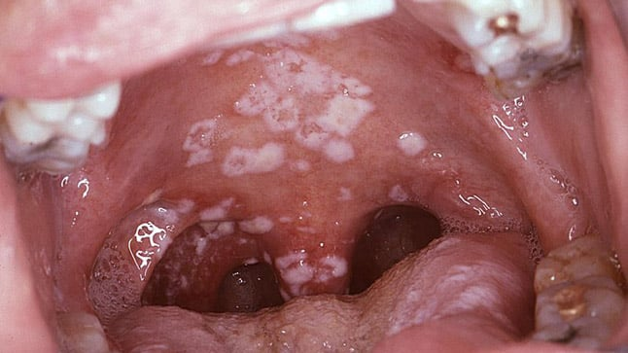
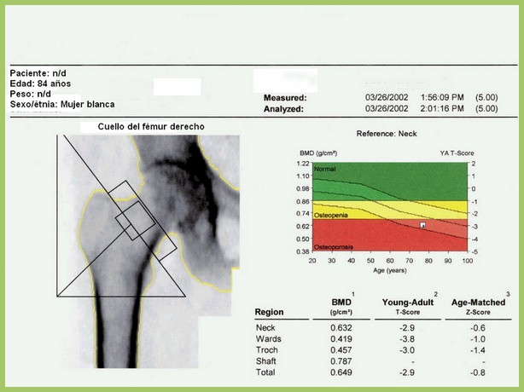
Control Farmacológico del Asma
Asma Iraci GS 2025
Tratamiento farmacológico
Corticoides Inhalatorios
RAMs
Candidiasis oral
Osteoporosis 12%
> 1.000 ug budesonida / día
Fluticasona > 500 ug / día

Slide 10

Control Farmacológico del Asma
Asma Iraci GS 2025
Tratamiento farmacológico
Corticoides Inhalatorios
RAMs
Reducción de crecimiento en niños (prepuberales)
Revisión sistemática y meta análisis.
Cochrane 2014: Seguimiento a 52 semanas, dosis altas de CIs.
Crecimiento de:
3.394 asmáticos mod a severos vs 728 sin asma
5,74 cm vs 5,94 cm

Slide 11
Control Farmacológico del Asma
Asma Iraci GS 2025
Tratamiento farmacológico
¡¡¡ TABACO / VAPEO REDUCEN LA EFICACIA DE LOS CIs !!!

Slide 12

Control Farmacológico del Asma
Asma Iraci GS 2025
Tratamiento farmacológico
Broncodilatadores
Salbutamol (SABA - Short Acting B₂ Agonist)
NUNCA DEBE UTILIZARSE SOLO.
NI SIQUIERA COMO RESCATE.
Evidencia suficiente que:
No protege de exacerbaciones severas
Su uso frecuente aumenta el riesgo de
exacerbaciones y la GRAVEDAD de las mismas.

Slide 13
Control Farmacológico del Asma
Asma Iraci GS 2025
Tratamiento farmacológico
Broncodilatadores
LABA (Long Acting B₂ Agonist)
Formoterol (Inicio rápido) - Salmeterol -
Vilanterol - indacaterol: Están autorizados para la EPOC

Slide 14
Control Farmacológico del Asma
Asma Iraci GS 2025
Tratamiento farmacológico
RAM:
¡ NUNCA MONOTERAPIA EN ASMA, SIEMPRE CON CIs !

Slide 15
Control Farmacológico del Asma
Asma Iraci GS 2025
Tratamiento farmacológico
Droga Eficacia (mort / infl / sint)
Tiotropium (glicopirronio) 0 / 0 / +
RAM:
Efectos antimuscarínicos
Glaucoma - retención urinaria
Infecciones respiratorias altas (41%)
Agravamiento de angina péctoris

Slide 16
Control Farmacológico del Asma
Asma Iraci GS 2025
Tratamiento farmacológico
Síntomas: ≤ 3 a 5 días por semana
Pasos 1 – 2
Disparos de CIs + formoterol según necesidad
Como segunda opción: salbutamol + budesonida

Slide 17
Control Farmacológico del Asma
Asma Iraci GS 2025
Tratamiento farmacológico
Síntomas: La mayoría de los días o
Al caminar una vez a la semana o mas.
Paso 3
Mantenimiento de bajas dosis de CIs + formoterol / salmeterol
Rescate: CI + formoterol

Slide 18
Control Farmacológico del Asma
Asma Iraci GS 2025
Tratamiento farmacológico
Síntomas: La mayoría de los días o
Al caminar una vez a la semana o mas.
Reducción de la función pulmonar
Paso 4
Mantenimiento de dosis medias de CI + formoterol / salmeterol
Rescate: CI + formoterol

Slide 19
Control Farmacológico del Asma
Asma Iraci GS 2025
Tratamiento farmacológico
Síntomas: La mayoría de los días o
Al caminar una vez a la semana o mas.
Reducción de la función pulmonar.
Sin respuesta al paso 4
Paso 5 ¡ DERIVAR !
Todo lo anterior + (Tiotropio)
Biológicos

Slide 20
Control Farmacológico del Asma
Asma Iraci GS 2025
Tratamiento farmacológico
Omalizum Anti IgE $ 1.670.000
Benralizumab anti IL5 / anti Receptor IL5 $ 4.600.000
Mepolizumab anti IL5 / anti Receptor IL5 $ 2.952.000
Tezepelumab anti linfopoyetina estromal del timo $ 3.154.000
Se utilizan cuando todo lo anterior falló +
Eosinófilos = o > 150 / ul –
FeNO (Fracción espirada de óxido nítrico) > 20 ppm
asma relacionada a alérgenos
Esputo con > 2% eosinófilos

Slide 21
Control Farmacológico del Asma
Asma Iraci GS 2025
Tratamiento farmacológico
Montelukast
Anti leukotrienos
Existe información controvertida sobre su seguridad.
Desde 2024 surgieron reportes de bases de datos que mostraron una asociación con trastornos psiquiátricos graves. GINA y FDA desaconsejan su uso.
Otros autores critican la mala calidad metodológica de estos estudios y lo siguen ofreciendo como adyuvante al tratamiento de Cis + LABA (salmeterol) como también lo hace el sistema de salud Británico.

Slide 22
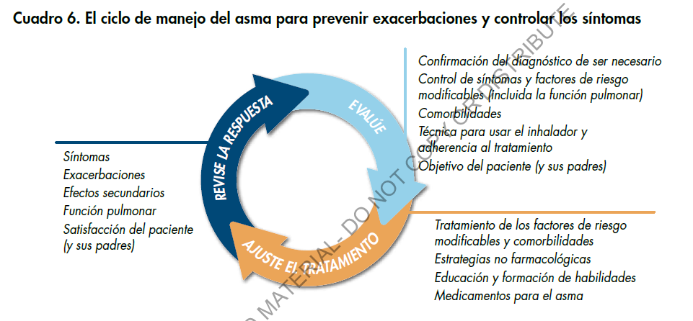
Control Farmacológico del Asma
Asma Iraci GS 2025
Pasos del tratamiento según el nivel de control

Slide 23

Manejo Farmacológico del Asma
¡¡¡ A respirar aire fresco...!!!

